Slide 1

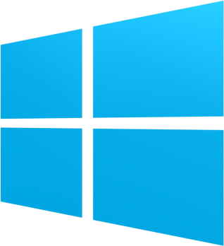
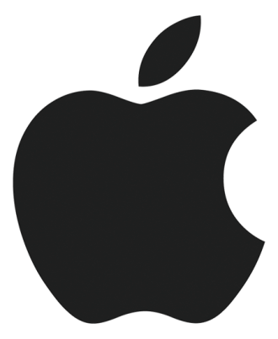

Sistemas operativos
Nuria Gutiérrez Liaño
Valentín Sánchez García

Slide 2

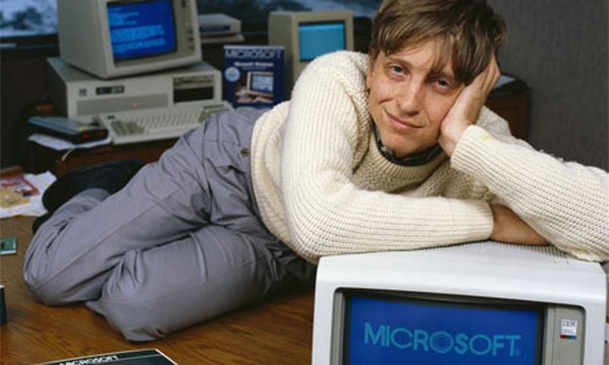
Historia
Compañía multinacional que se dedica a la tecnología informática
Fundada 4 de abril de 1975, cuando fue fundada por Bill Gates y Paul Allen en Albuquerque
Formó con IBM una importante unión que permitió ligar el sistema operativo de Microsoft con los ordenadores de IBM, pagando a Microsoft los derechos de cada venta; IBM solicitó a Microsoft que hiciera un nuevo sistema operativo para sus ordenadores llamado OS/2. Microsoft hizo el sistema operativo, pero continuó vendiendo su propia versión en directa competición con el OS/2. La versión de Microsoft eclipsó al OS/2 en términos de ventas. Cuando Microsoft lanzó sus versiones de Windows en los años 90, ya había captado el 90 % de la cuota de mercado de los ordenadores personales del mundo.

Slide 3

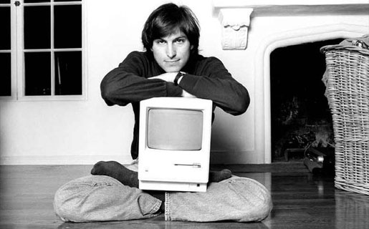
Historia
Compañía multinacional que se dedica a la tecnología informática
Fundada 1 de abril de 1976 en Cupertino
ha experimentado las diversas facetas de la evolución del mundo informático, a partir de un mundo sin ordenadores personales a una sociedad del siglo XXI interconectada por medio de dispositivos fijos y móviles. Su historia está particularmente conectado con la de uno de sus co-fundadores, Steve Jobs, forzado a renunciar a la compañía en 1985, luego vuelto a contratar en diciembre de 1996, antes de convertirse en CEO de la sociedad en 1997. Entre los principales productos de Apple desde su creación, se encuentran el Apple I y II, el Macintosh, el iPod, el iPhone y el iPad.

Slide 4

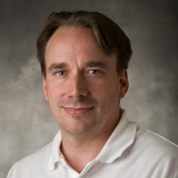
Historia
Compañía multinacional que se dedica a la tecnología informática
Desde la primera publicación de su código fuente en 1991, nacido desde un pequeño número de archivos en lenguaje C bajo una licencia que prohíbe la distribución comercial a su estado actual de cerca de 296 MiBs de fuente bajo la Licencia pública general de GNU.
Al principio un emulador terminal, al cual Torvalds solía tener acceso en los grandes servidores UNIX de la universidad. Él escribió el programa expresamente para el hardware que usaba, e independiente de un sistema operativo, porque quiso usar las funciones de su nueva computadora personal con un procesador 80386. Este es aún el estándar de hoy.

Slide 5
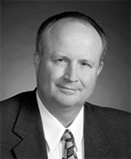
Historia
Compañía de origen estadounidense dedicada al software, específicamente en el área de sistemas operativos de redes, como Novell Netware y Linux, entre otras ramas de la tecnología. Es la empresa dueña de los derechos de la distribución SuSE Linux y NLD...
Actualmente está en la posición 22 entre las empresas de software más grandes del mundo.
Cuando las redes informáticas comenzaron a masificarse, su sistema operativo de redes Novell Netware era uno de los más utilizados, hasta que fue desplazado por la aparición de Windows NT de Microsoft.

Slide 6
 | Microsoft Windows | Apple | Linux | Novell
Interfaz | Gráfica/Texto | Gráfica/Texto | Gráfica/Texto | Gráfica/Texto
Usuario
Características | Propietario/Pago | Propietario/Pago | Libre/Código abierto | Pago

